Slide 1
Nástroje a metody řízení kvality
Ing. Nikola Straková

Slide 2
Nástroje a metody řízení kvality
Obecné postupy využitelné v různých situacích
Pomáhají shromáždit potřebné informace
Pomáhají uspořádat informace do logických souvislostí
Pomáhají seřadit informace od obecných ke konkrétním
Pomáhají najít vztahy mezi informacemi
Výsledkem je další analýza případně přímé rozhodnutí

Slide 3
Kaizen
Stále a průběžné zdokonalování v malých krocích
Předpokládá spoluúčast všech zaměstnanců
Zásady:
  Dělej lépe malé věci
  Nasazuj a udržuj stále vyšší standard
  Na všechny se dívej jako na své zákazníky
  Zítra musí být lépe než dnes
Vyžaduje přátelské a participativní klima
  Žádné obavy, že díky zlepšení mohu ztratit zaměstnání

Slide 4
Metoda PDCA
Obecná metoda zlepšování
Důraz na dodržení 4 základních kroků
Plan
Do
Check
Act

Slide 5
Plan
vždy si vše pečlivě naplánuj
Cílem je návrh řešení problému
Zahrnuje:
  shromáždění informací, utřídění, analýzu, odhalení souvislostí, příčin, možnosti nápravných a preventivních opatření
Hledání příčin a jejich změna = evokace změny následků (zlepšení)

Slide 6
Do
vyzkoušej si, jak opatření funguje
Realizace rozhodnutí a pečlivé sledování dopadů
Zahrnuje:
  Měření
  Zaznamenávání nových informací

Slide 7
Check
Vyhodnoť
Analýza shromážděných nových informací
Zjištění úrovně dosažené změny
Pokud je potvrzeno zlepšení, následuje poslední krok

Slide 8
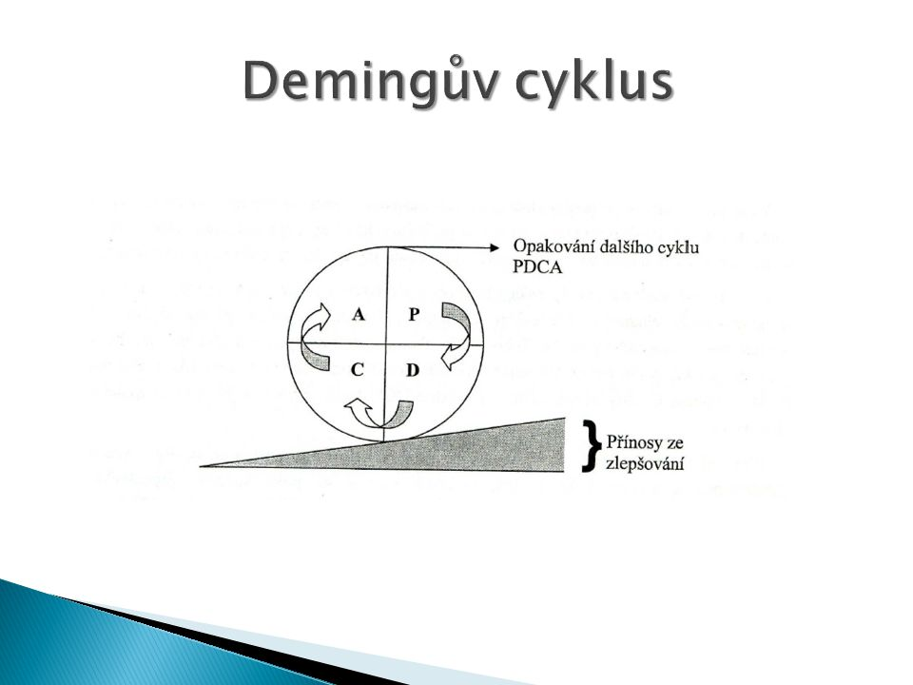
Act
trvale zaveď
Cykly PDCA by se měly nepřetržitě opakovat
Na každý uzavřený by měl navazovat další
Lze aplikovat na jakoukoli činnost, proces nebo oblast organizace

Slide 9
Brainstorming
Týmová technika pro vyhledávání největšího počtu nápadů
Účel:
  oprostit se od osvědčených postupů a řešení,
  stereotypního myšlení,
  očekávají se nestandardní, neotřelé řešení

Slide 10
Zásady brainstormingu
Vzájemné doplňování
Myšlenky i na první pohled nereálné
Vše se zaznamenává, ale nehodnotí!
Důležitá role moderátora – nastolení uvolněné atmosféry
zamezení kritiky a úsměšků
druhá etapa = kritické vyhodnocení nápadů
  až po shromáždění dostatečného počtu nápadů
výsledek = shromážděné a blíže objasněné náměty

Slide 11
Zásady sestavení týmu pro brainstorming
7- 10 osob
  50 % z daného oboru
  30 % z příbuzných oborů
  20 % z jiných, nesouvisejících oborů
Nezařazovat členy:
  mezi nimiž existují napjaté vztahy
  kteří jsou pasivní, konfliktní, příliš autoritativní, věční kritici
  nescohpné se oprostit od stereotypu
Vedoucí skupiny
  Ne formální vedoucí
  Ne odborník na danou problematiku
  Měl by umět tvořivě a pohotově se smyslem pro humor skupinu řídit

Slide 12
Sedm jednoduchých tradičních nástrojů řízení jakosti
jednoduché postupy k:
  hledání souvislostí
  vyšetřování příčin
  stanovení priorit
hledání možností zlepšování

Slide 13
Tabulky a formuláře pro sběr informací
Vývojový diagram
Paretův diagram
Diagram příčin a následků
Bodový diagram
Histogram
Regulační diagram

Slide 14
Tabulky a formuláře pro sběr informací
Zachycují potřebné údaje, s nimiž se pak dále pracuje
Systematické uspořádání informací
Tabulky by měly být jednoduché a srozumitelné, bez úprav využitelné k dalšímu analytickému zpracování
Snímače spojené s počítačem, paměťovými médii
Měřidla digitálně znázorňující měřenou veličinu + její záznam

Slide 15
Vývojový diagram (Flow chart)
Schémata procesů a jejich vnitřních vztahů
Využívá se standardních symbolů
Znázorňují průběh procesů
Pro lepší pochopení složitých procesů/činností

Slide 16
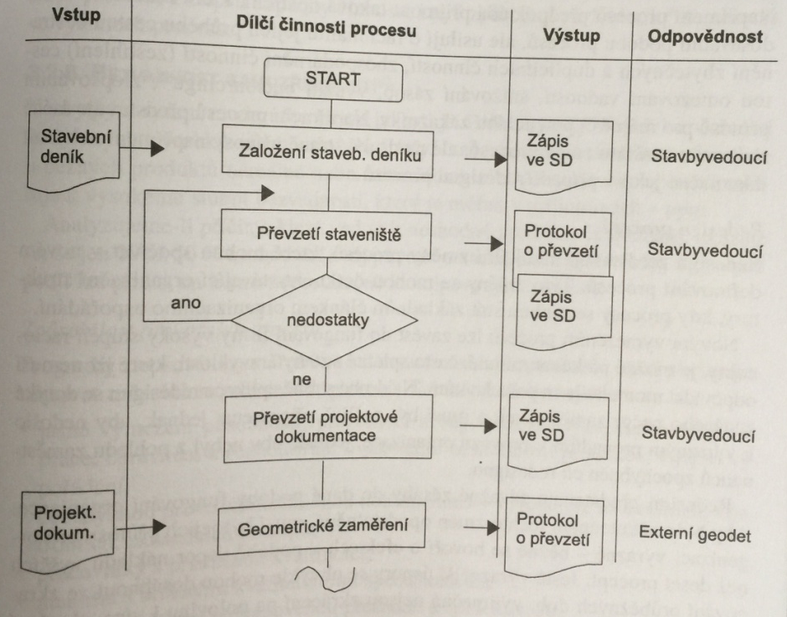
Vývojový diagram – realizace stavby (Veber, 2002)

Slide 17
Paretův diagram
(Paretova analýza, Pravidlo 80/20)
80 % následků je způsobeno 20 % příčin
K určení priorit, na co se zaměřit
  Položky se uspořádají podle četností výskytu
  Stanoví se kumulované relativní četnosti
Např.: analýza reklamací, analýza zmetkovitosti, …

Slide 18
Paretova analýza – reklamace obuvi
Prosté absolutní četnosti od největší po nejmenší
Grafické znázornění položek a jejich četností
Vyjádření relativních četností = podíl jednotlivých vad na celkovém počtu vad
Vyjádření kumulativních relativních četností = sčítání relativních četností

Slide 19
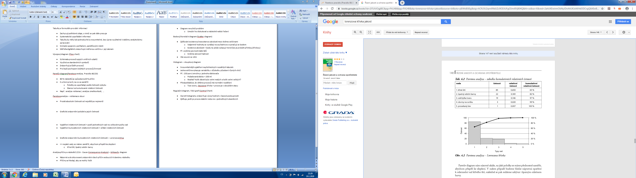

Slide 20
Grafické znázornění kumulativních relativních četností – Lorenzova křiva
=> na jaké vady se máme zaměřit, abychom přispěli ke zlepšení
Křivé šití, špatný odstín barvy

Slide 21
Analýza příčiny a následků
(CCA - Cause-Consequence Analysis)
– Ishikawův diagram
Skupinové definování příčin problémů při uplatnění principů brainstormingu
Názorné a strukturované znázornění všech příčin vedoucích k danému následku
Příčiny se hledají, aby se mohly řešit
Diagram nevyřeší problém
  Umožní ho diskutovat a následně nalézt řešení

Slide 22
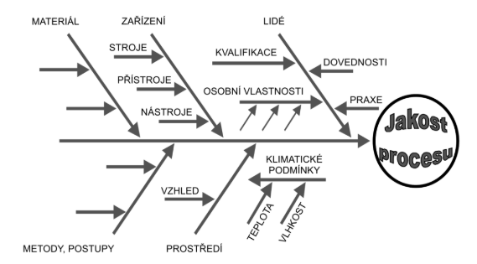

Slide 23
Postup
Sestavení týmu – viz brainstorming
Formulace úkolu a zapsání důsledků – důsledky konkrétní, přesné, podrobné => přesnější charakteristika příčin problému
Formulace a zapsání hlavních problémových oblastí (skupin příčin problémů)
  Např.: pracovníci, technologie, procesy, materiály, motivace, odměňování, …
Formulace a zapisování dílčích příčin
Hodnocení obsahu grafu

Slide 24
Úkol
vyřešit problém/důsledky plynoucí z nespokojenosti zákazníků supermarketu kvůli čekání u pokladen
  Sestavte týmy (7-10 osob)
  Formulujte úkol a zapište konkrétně, přesně, podrobně jeho důsledky
  Zapište hlavní problémové oblasti
  Zapište dílčí příčiny v jednotlivých problémových oblastech
  Prezentujte obsah grafu ostatním

Slide 25
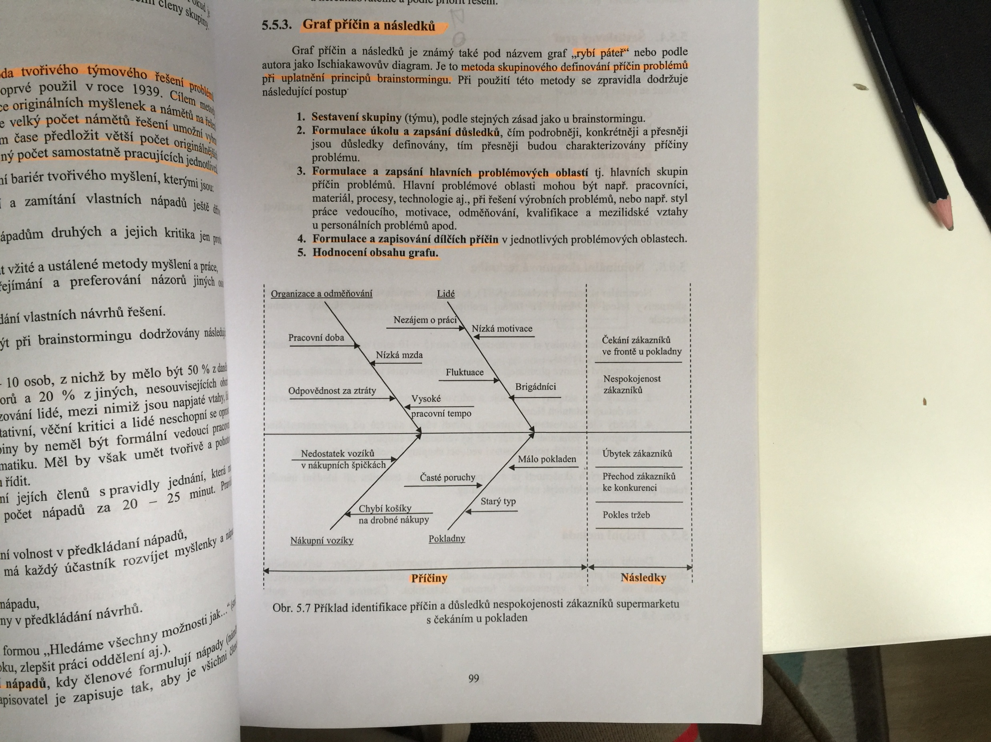
Možné řešení (Pošvář, Chládková, 2009)

Slide 26
Bodový/Korelační diagram
(Scatter diagram)
Zjišťování existence/neexistence závislostí mezi dvěma veličinami
  Vzájemné hodnoty se vynášejí na souřadnice a vyznačují se bodem
  Existence závislosti = body na ploše vykazují trend (lze je proložit přímkou/křivkou)
Př.:zvýšíme pevnost materiálů
  Snížíme zároveň tažnost
Vše souvisí se vším

Slide 27
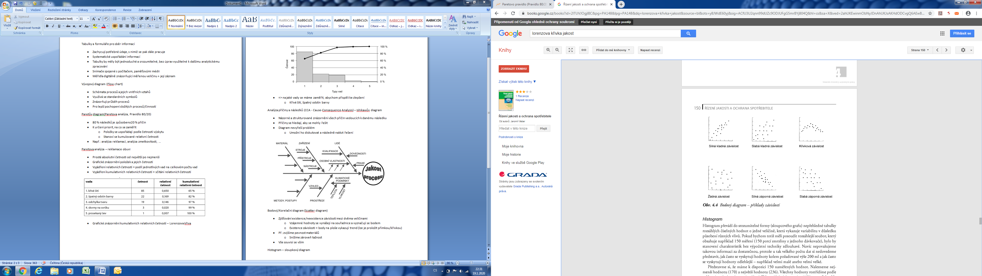

Slide 28
Histogram – sloupkový diagram
Srozumitelnější vyjádření nepřehledných rozsáhlých tabulek
Jedna veličina vykazuje variabilitu v důsledku působení různých vlivů
Př.: 150 porcí zmrzliny z jednoho dávkovače
  Požadovaná dávka = 200 ml
  Realita? Kolik dávek bylo velmi malých a kolik velmi velkých?
Předpokládá se, že většina procesů má normální rozdělení
  Tvar zvonu, Gaussova křivka = proces je v obvyklém stavu

Slide 29
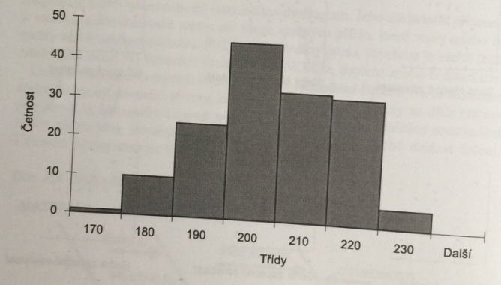

Slide 30
Regulační diagram, řídící graf
(Control Chart)
Oproti histogramu znázorňuje vývoj hodnot v časové posloupnosti
Zjišťuje, jestli je proces stabilní nebo ne v jednotlivých okamžicích

Slide 31
Otázky
K čemu slouží nástroje a metody řízení kvality?
Kaizen
Metoda PDCA
Brainstorming
Jak by měla vypadat skupina pro účinnou aplikaci metody Brainstorming?
Tabulky a formuláře pro sběr informací
Vývojový diagram
Paretův diagram
Diagram příčin a následků
Bodový diagram
Histogram
Regulační diagram

